Slide 1
日本語
JPN102
March 9, 2010
(Tuesday)

Slide 2
たんご

Slide 3
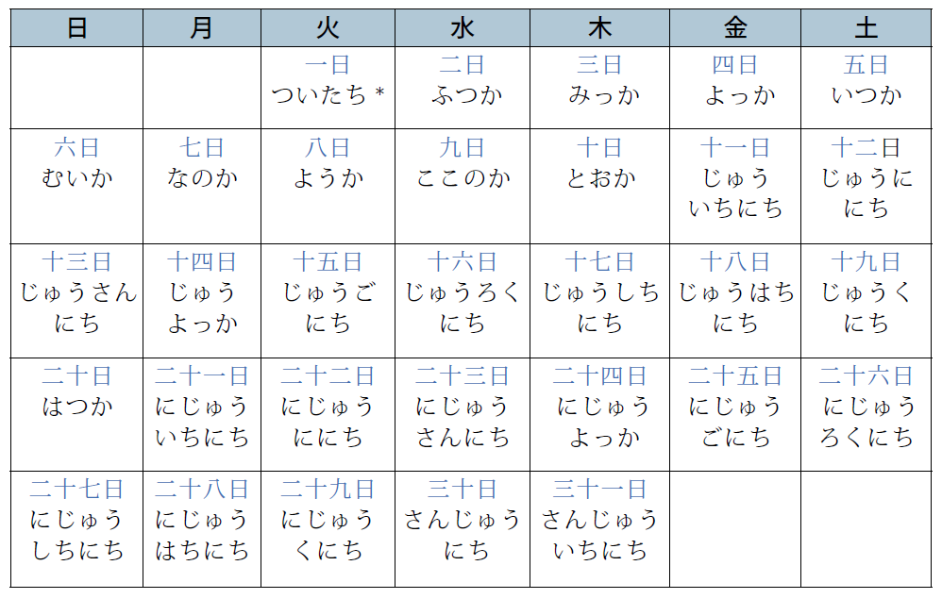
P226 日にち
Days of the month

Slide 4
何月何日ですか。
Example:
4/10 → 四月十日（しがつとおか）
  1/15
  2/3
  3/20
  7/6
  10/7
  4/1
  12/8
  8/14
  6/2
  4/9

Slide 5
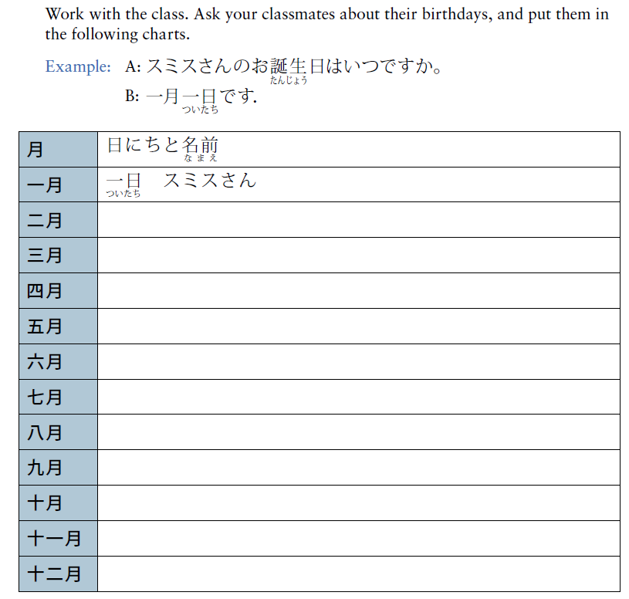
P227 Activity 1

Slide 6
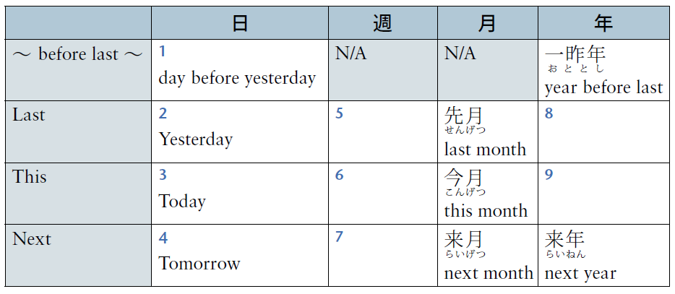
P228 ほかの時間のいい方
Other time expressions
おととい
昨日
先週
きょ年
今日
今週
今年
明日
来週

Slide 7
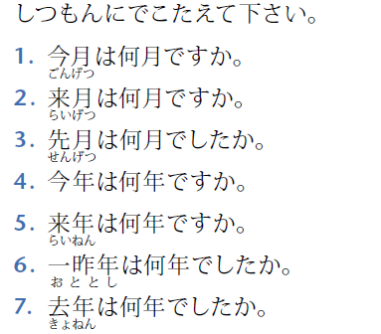
P229 Activity 4

Slide 8
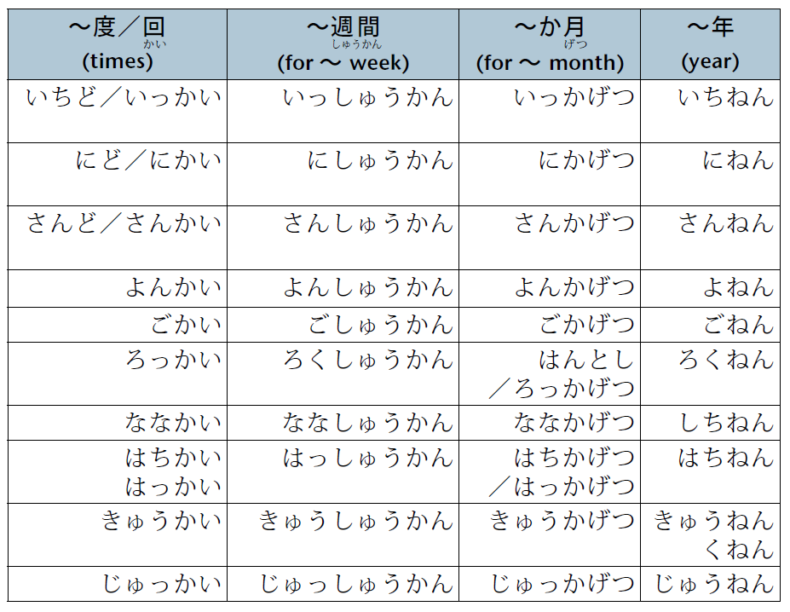
P229 時間の長さ
Duration of time

Slide 9
P229 時間の長さ
Duration of time
一年は何か月ありますか。
今年の二月は何日ありましたか。
一週間は何日ですか。
大学は何年ありますか。
ニューヨークからとうきょうまで、ひこうきで何時間ぐらいかかりますか。
プリンストン大学の夏休みは何か月ありますか。
プリンストン大学の一学き(semester)は何週間ありますか。
日本語を何か月ぐらいべんきょうしましたか。
今年は何度大学が休みになりましたか。

Slide 10

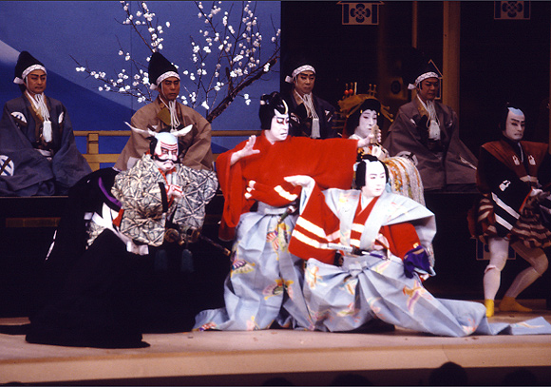
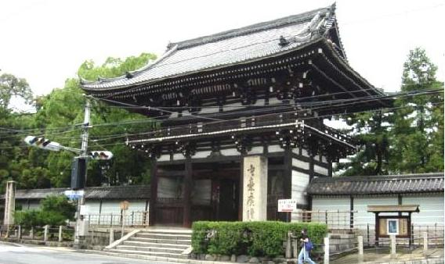
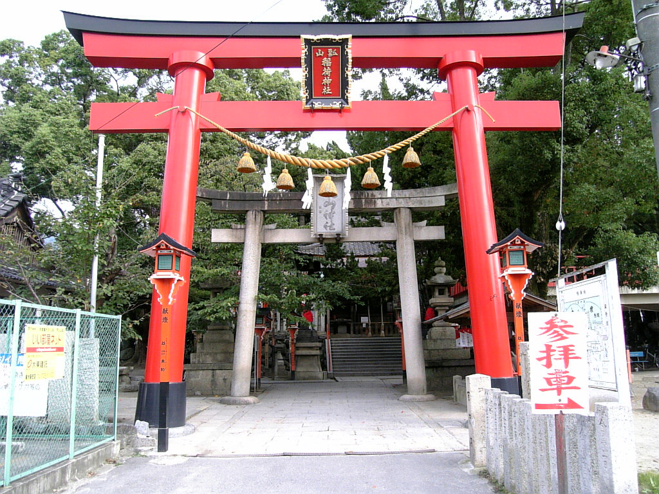
P232 めいしょとレジャー
Attractions and leisure activities
ミュージカル
歌舞伎（かぶき）
寺（てら）
神社（じんじゃ）

Slide 11

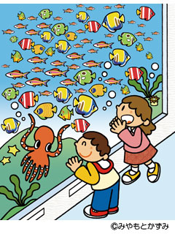
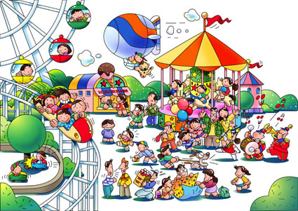
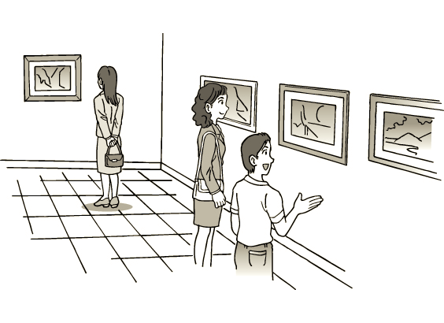
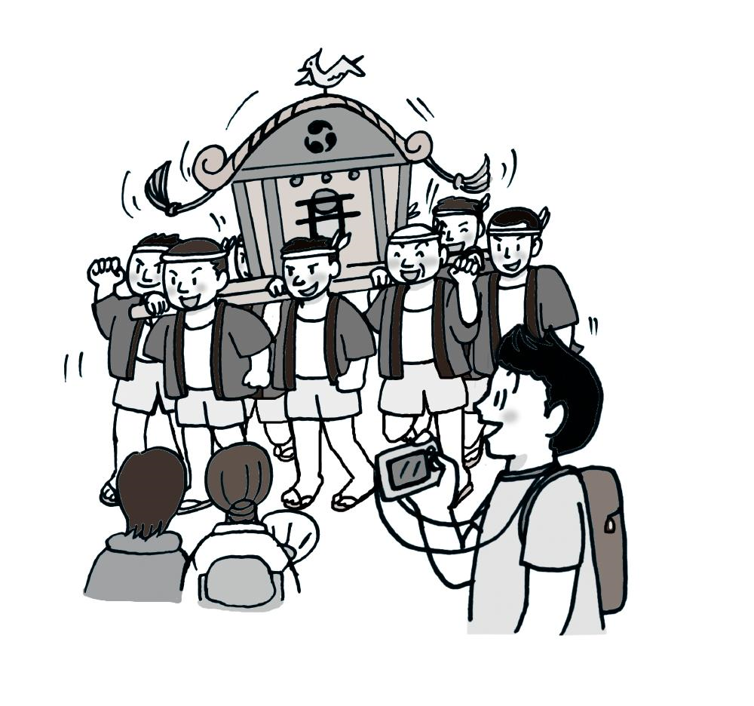

P232 めいしょとレジャー
Attractions and leisure activities
どうぶつえん
すいぞくかん
ゆうえんち
びじゅつかん
まつり
きょうかい

Slide 12
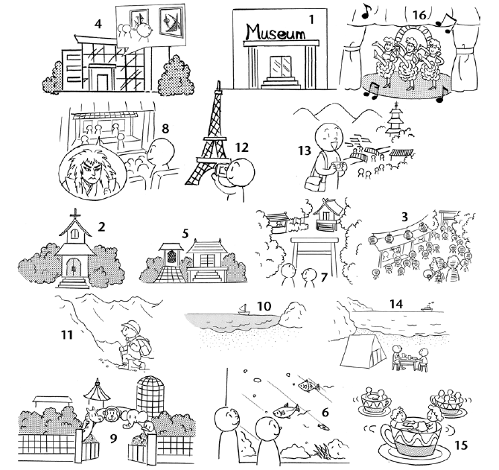
P232 めいしょとレジャー
Attractions and leisure activities

Slide 13
P232 めいしょとレジャー
Attractions and leisure activities
メトロポリタンびじゅつかんに、えを見に行きました。
ミュージカルが好きなので、ライオンキングを見たいです。
すいぞくかんで大きいさかなを見ました。
がいこく語をべんきょうしたいをおもっています。
クリスチャンなので、日曜日はきょうかいに行きます。
なつは、よくうみのちかくでキャンプをします。

Slide 14
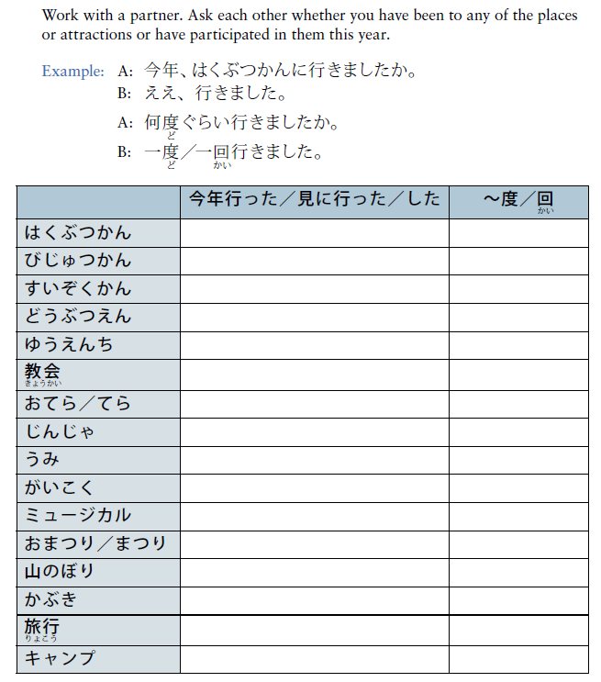
P233 Activity 8

Slide 15
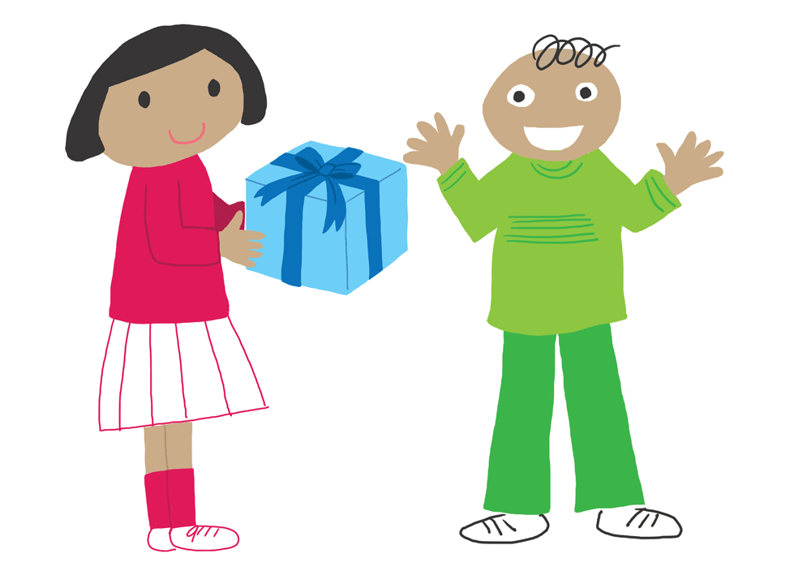
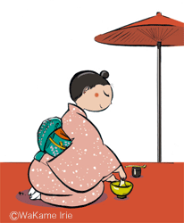
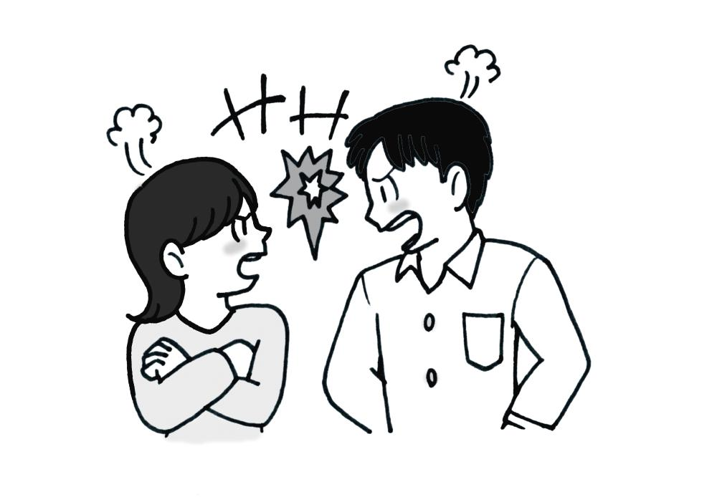

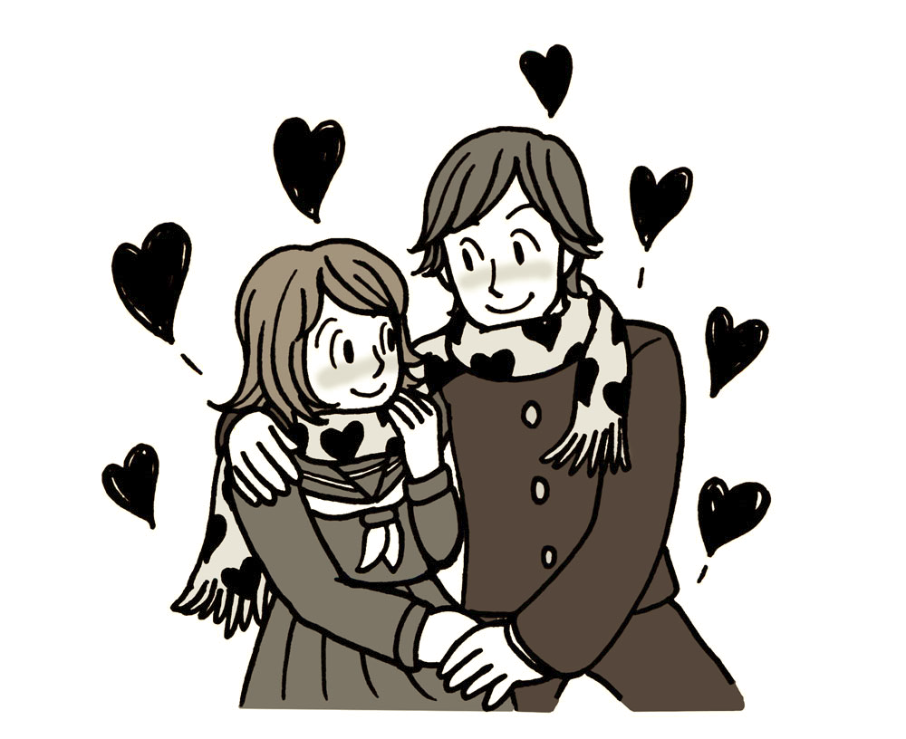
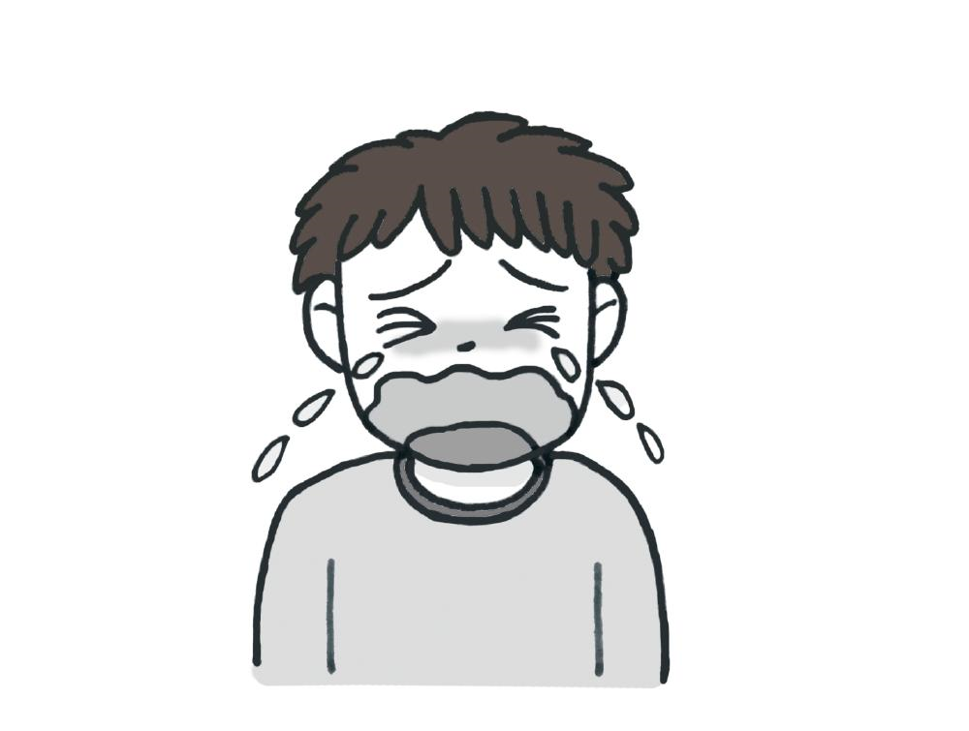
P234 おもいで
Memories
プレゼント
きもの
けんか
ひこうき
デート
なく

Slide 16
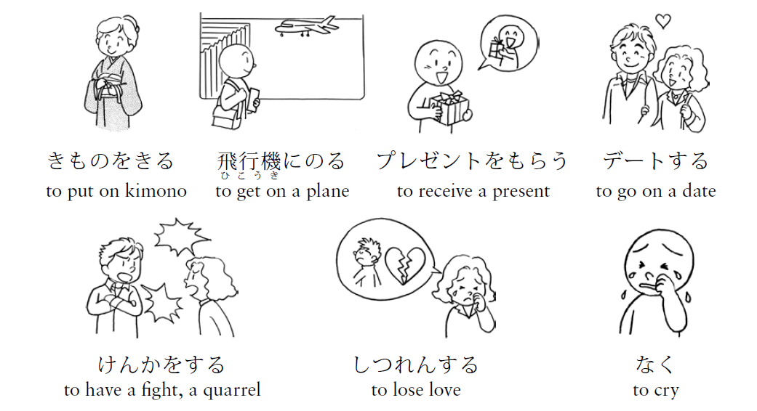
P234 おもいで
Memories

Slide 17
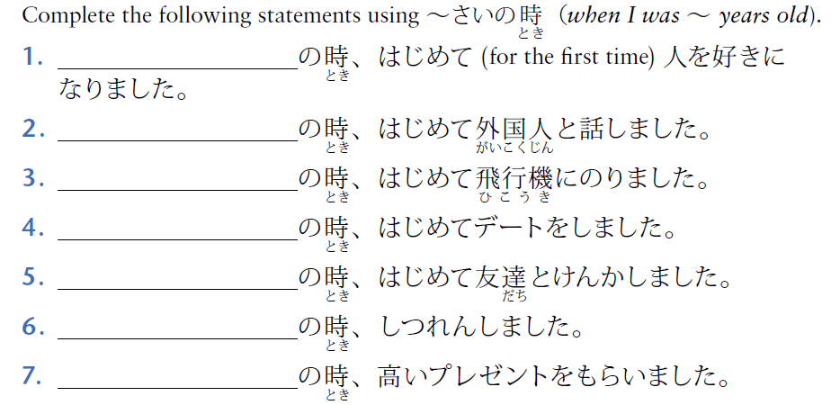
P234 Activity 10

Slide 18
Plain present form → Plain past forms
しゃしんを とる
ゆうえんちで あそぶ
びじゅつかんに 行く
かぶきを 見る
プレゼントを もらう
ひこうきに のる
きもを きる
デートする
うみで およく
とった
あそんだ
行った
見た
もらった
のった
きた
した
およいだ

Slide 19
Formation of plain forms
Plain present affirmative
Plain present negative
Plain past affirmative
Plain past negative
Plain present affirmative
Plain present negative
Plain past affirmative
Plain past negative
あたたかい
あたたかくない
あたたかかった
あたたかくなかった
げんきだ
げんきじゃない
げんきだった
げんきじゃなかった
起きる
起きない
起きた
起きなかった
およぐ
およがない
およいだ
およがなかった

Slide 20
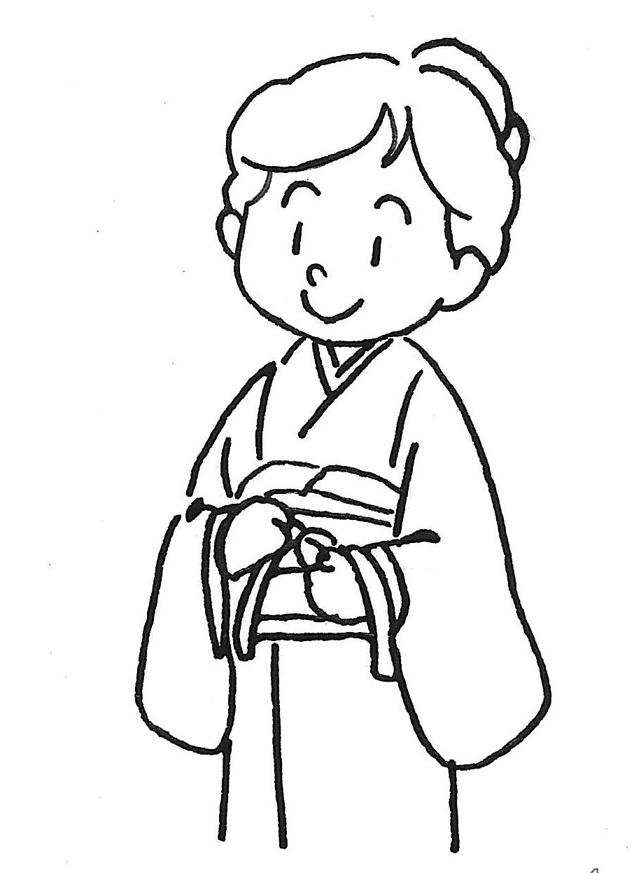
Formation of plain forms

Slide 21
ぶんぽう

Slide 22
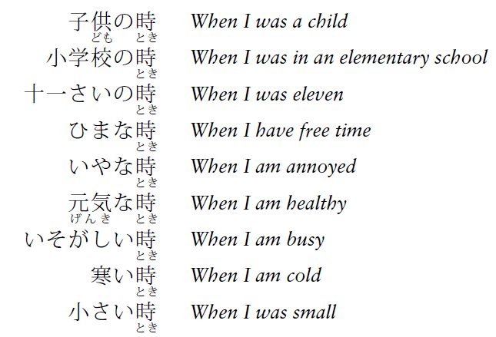
Noun/Adjectives+時 when, at the time of ～
Noun
な-adj.
い-adj.

Slide 23
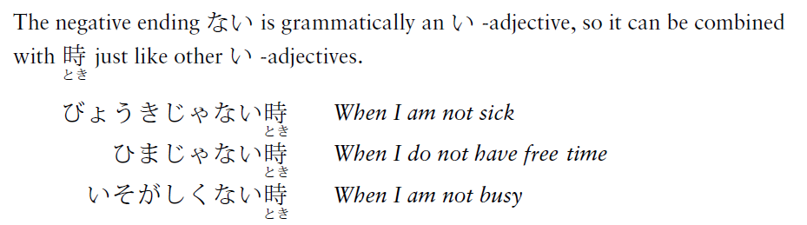
Noun/Adjectives + 時 when, at the time of ～
Noun
な-adj.
い-adj.

Slide 24
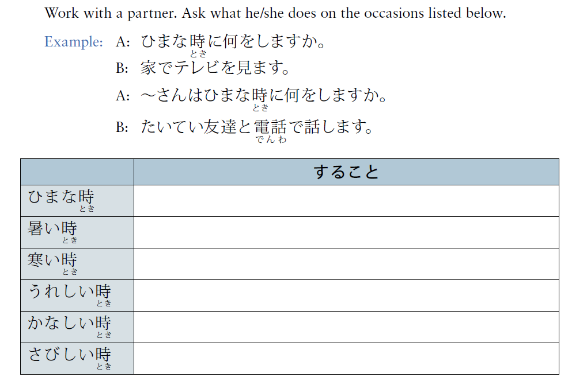
P242 Activity 2

Slide 25
～の時、よく何をしましたか。
子どもの時
小学生の時
中学生の時
高校生の時

Slide 26
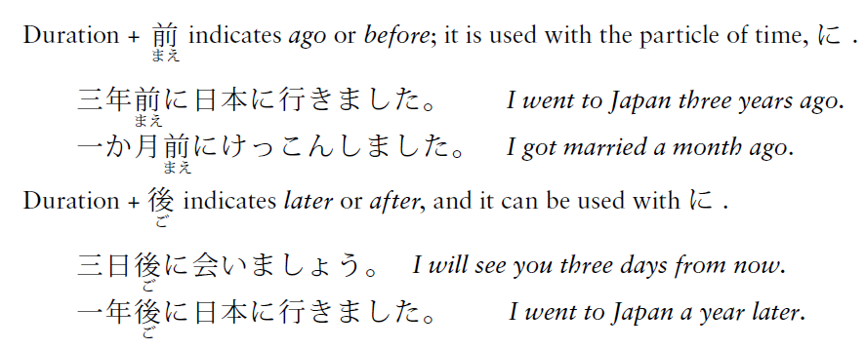
Duration + 前／後

Slide 27
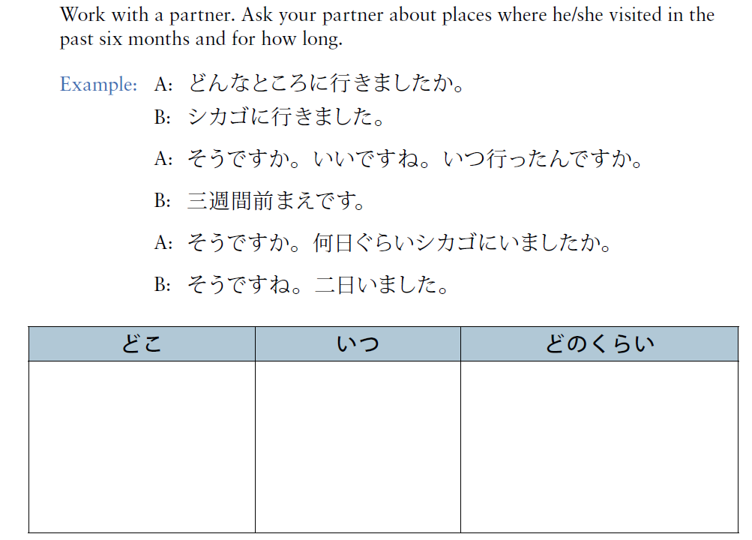
P243 Activity 4

